Slide 1


欧盟，美国等国家和地区对纺织产品监管机制的现状及趋势
王甦
审核员
2018/07/16 石狮
Notes:
Who – OEKO-TEX简介
When – OEKO-TEX发展史（存在即合理）
Why – OEKO-TEX使命、价值体系、外部专家
How – 产品架构
What – 具体介绍
How ZDHC – 与ZDHC关系的总结
Where – OEKO-TEX全球化，TESTEX介绍，采购渠道
彩蛋 – 政府补贴

Slide 2
国际市场监管机制
OEKO-TEX® 认证体系
STANDARD 100 标准及更新
STeP 认证介绍
Notes:
人类进入工业化以后，化学工业在我们的生活当中扮演了重要的角色。可以说化学已经深入到了我们生活的各个方面，从我们日常生活用的的服装和家具，到高铁和飞机，都离不开化工业的支持。化学在给我们生活带来便利同时，也造成了不可忽视的健康风险与环境风险问题。所以呢现在对化学品使用的监管和限制越来越多越来越严。
目前世界范围内有关纺织化学品的监管与限制主要有以下几个方面：

Slide 3
监管机制
欧盟REACH法规
是欧盟对进入其市场的所有化学品进行预防性管理的法规。于2007年6月1日正式实施。
最新更新：2018.6.27.增加10种高度关注物质
SVHC正式增加至191项
如果物品中含有SVHC清单中的物质，且质量百分浓度大于0.1%，则必须向下游买家进行通报。
美国消费品安全改进法案CPSIA
重金属铅： 限量值 90ppm
邻苯二甲酸盐： 限量值 0.1%
Notes:
“Registration，Evaluation， Authorization and Restriction of Chemicals，化学品注册、评估、许可和限制”，是欧盟对进入其市场的所有化学品进行预防性管理的法规，当然也就包括纺织品里的化学物质。己于2008年6月1日正式实施。SVHC（英文全称：Substance of Very High Concern，中文名：高度关注的物质），是指一些对环境、人体毒性较大且风险高的化学物质。
1. 从物质被归入候选清单开始：
如果物品含有候选清单中的物质，且质量百分浓度大于0.1%，则欧盟范围内此类物品的供应商必须向顾客提供其可获取的充足信息；或者，应消费者要求，在收到要求的45天内向其提供可获取的充足信息。这类信息应保证物品的安全使用，且至少包括物质的名称。
2. 从2011年开始：
如果物品含有候选清单中的物质，且该物质质量百分浓度大于0.1%，并且在物品中的总含量超过1吨/年/公司，则欧盟范围内此类物品的制造商或进口商必须向ECHA进行通报。
CPSIA美国消费品安全改进法案,两项重金属铅和邻苯二甲酸盐

Slide 4
OEKO-TEX® 认证体系
监管机制
绿色和平组织：去毒行动 DETOX
首选11种监管物质
ZDHC：零排放计
生产限用物质清单（MRSL）
纺织品：16类限制物质
皮革：17类限制物质
Notes:
不要解释

Slide 5
国际市场监管机制
OEKO-TEX® 认证体系
STANDARD 100 标准和更新
STeP 认证介绍

Slide 6

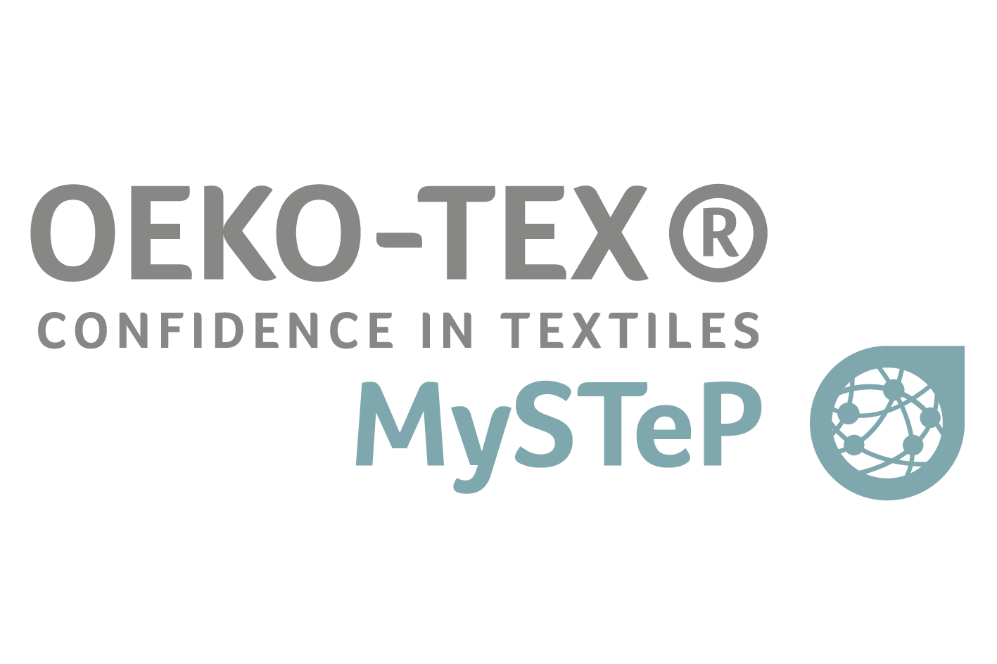






OEKO-TEX®是什么
国际
纺织和皮革
生态学
研究和检测
协会
Notes:
目前全球有18家成员机构，17家在欧洲，一家在日本

Slide 7


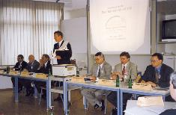

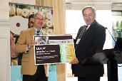
OEKO-TEX®发展史
1992
1994
1997
2005
2009
Notes:
1992年：成立于1992年，并推出ots100标准。
1994年：首次公开亮相于德国法兰克福家纺展
1997年：签发第一张OEKO-TEX Standard 1000证书（STeP前身），标志着OEKO-TEX开始关注纺织生产对环境的影响。
2005年：OEKO-TEX开始把100 Label标识制作成的热气球进行推广活动
2009年开始：每年颁发的证书超过1万张。
目前每年签发的有效证书超过16000张。

Slide 8
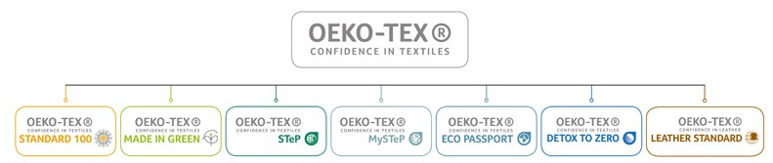
OEKO-TEX® 认证体系
工具箱：为纺织行业绿色可持续发展提供多种工具
Notes:
Oeko-tex从1992年成立之初只有一个ots100认证，发展到今天已经形成了一个认证体系，这个体系内，除了ots100之外，还包括其它内容。。。分别简单介绍。。。
STeP针对纺织生产的可持续发展的认证，MySTep是针对纺织供应链的一个数据库，DETOX是针对参与去毒行动工厂的一个验证体系，
可以说，为了帮助纺织行业的绿色可持续发展，我们这个工具箱里给大家提供了多种认证工具

Slide 9







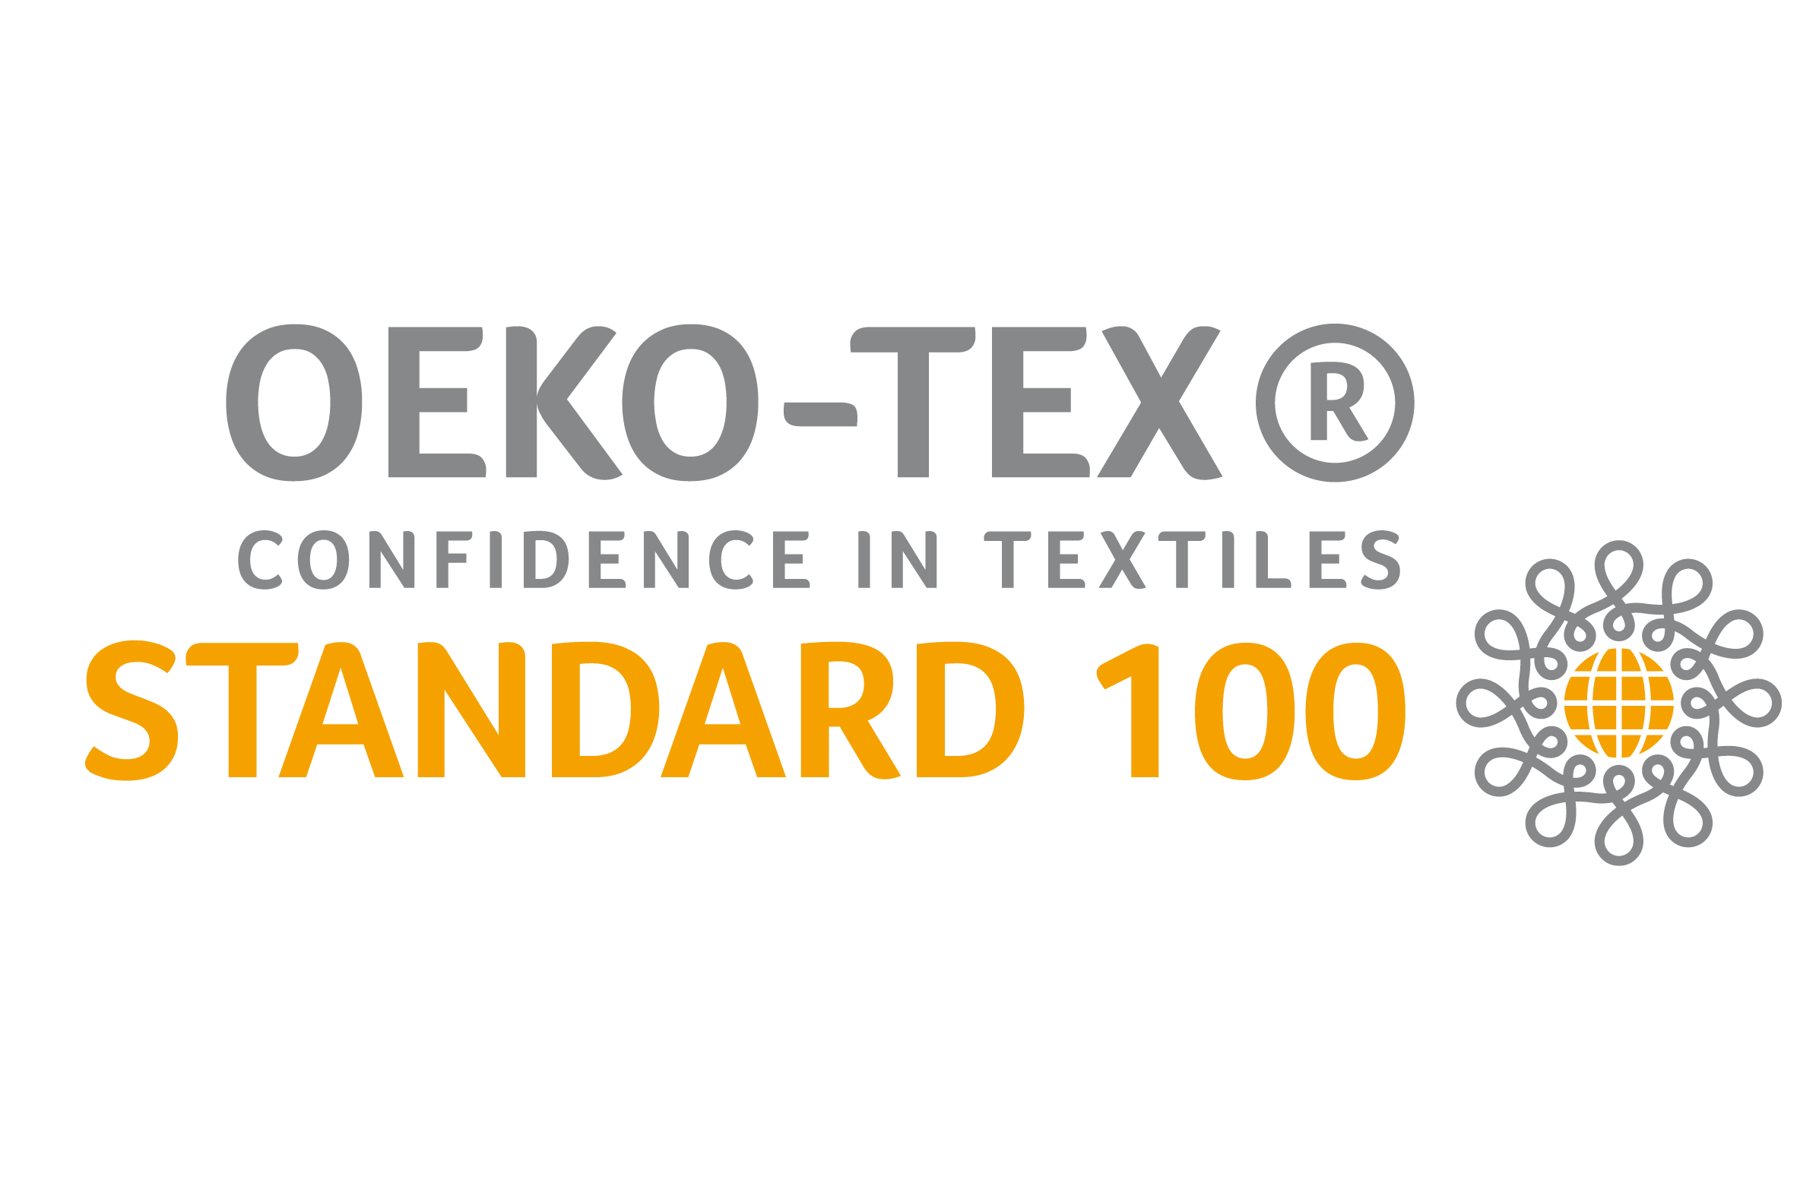






OEKO-TEX®与纺织生产各环节关系图
输入
生产过程
输出
供应链管理
Notes:
那么这些工具都用于纺织生产的哪些环节？
这张图把纺织行业的生产过程分为三个环节，输入，生产过程，输出

Slide 10
国际市场监管机制
OEKO-TEX® 认证体系
STANDARD 100 标准和更新
STeP 认证介绍

Slide 11
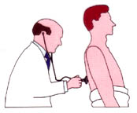
全球第一个从人类生态学角度制定的纺织品标准
是什么？
Notes:
全球第一个从人类生态学角度指定的标准，从1992年推出第一版，之后每年都在更新。人类生态学概念是研究纺织品及其所含化学物质对人类健康和舒适感的影响。

Slide 12
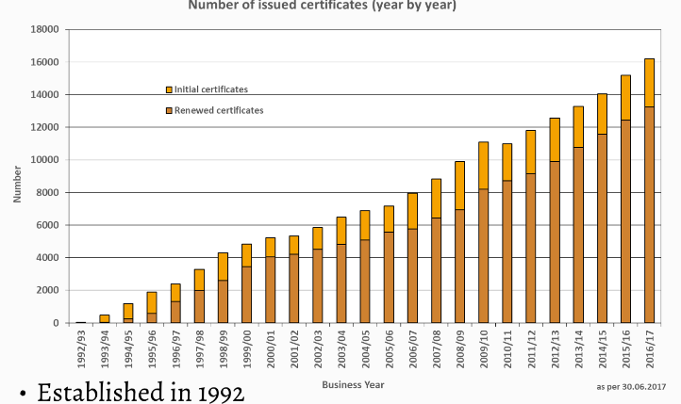
STANDARD 100 全球发展趋势
Notes:
从1992年推出第一版标准开始，每年获得100认证的工厂每年都在增加，到2016-17年度。。。颁发的证书数量已经达到1.6万张

Slide 13
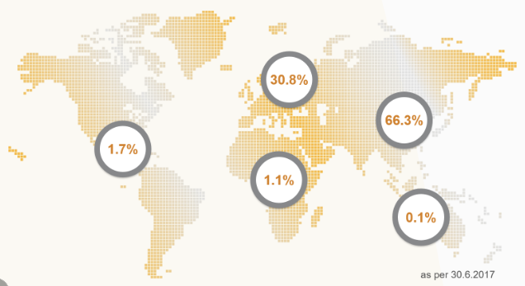
STANDARD 100 全球发展趋势

Slide 14
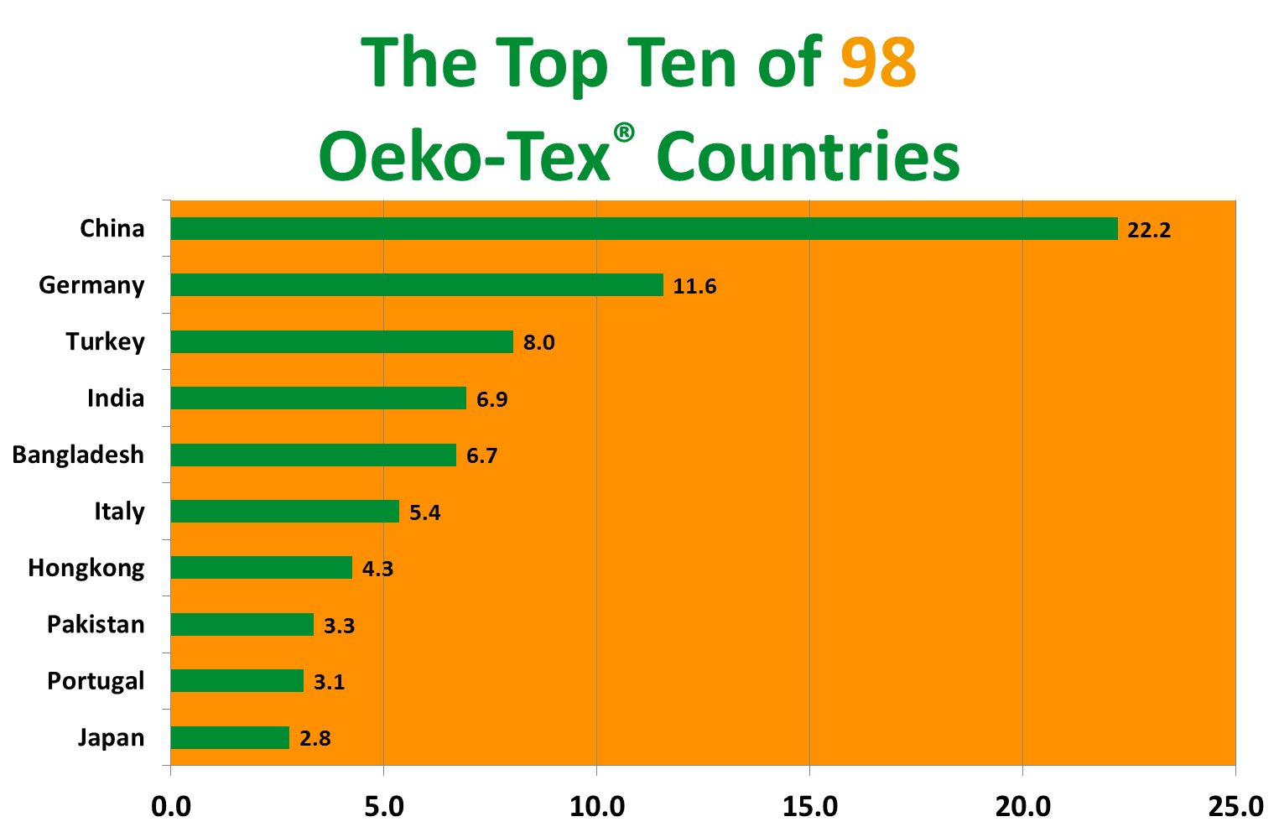
STANDARD 100 全球发展趋势

Slide 15
STANDARD 100 关注什么？
法律禁止和控制的物质
(e.g. azo dyes, carcinogenic dyes, pentachlorophenol, phthalates, PFOS and PFOA, heavy metals)
潜在危害健康的物质
(e.g. allergy including disperse dyes, pesticides, tin-organic compounds, PAH)
保持健康的参数
(e.g. an acceptable pH value, low emission of volatile components)
生物活性物质和阻燃剂
(only accepted after further evaluation and only in the form of ready-to-use products)

Slide 16

STANDARD 100 关注什么 ？
附录4 与 附录6
附录4：主要关注人类生态学（规避对人体健康的负面影响）
对于生产过程中添加有害物质的前向反馈很有限
附录6（2017年4月1日起正式执行)：通过增加新的考察物质以及收紧限量值要求，密切关注且溯源可能对环境造成潜在危害的生产过程
与绿色和平组织的去毒行动目标一致，通过考察最终产品提升对生产状况的反馈
Notes:
1. 2017年之前，ots100只有一个限量值表附录4，限量值表就是ots100标准确定的那些有害物质清单以及对它们在纺织品上的限量值。从2017年开始，ots100增加了一个限量值表附录6. 手里展示，免费下载。
2. 6与4的关系
3. 照着度就是了

Slide 17




STANDARD 100 产品级别
Class I
Class III
三岁以下婴幼儿产品
不直接接触皮肤类的纺产品
Class II
Class IV
直接接触皮肤类的纺织品
装饰类纺织品
Notes:
GB 18401 分为A类、B类和C类

Slide 18
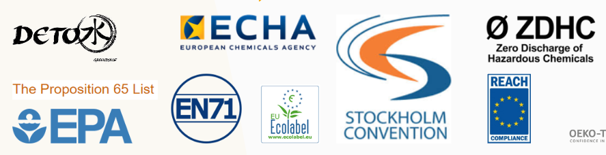



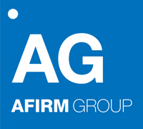

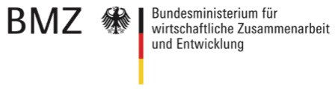



STANDARD 100 标准变化依据
Notes:
100认证的限量值每年更新的依据是1.最新的行业发展趋势、2.最新的科技发展和最新的生产方法，3.重要国家和地区的法律法规比如欧盟的REACH法规，4.以及非政府组织的的倡导与要求，比如绿色和平的去毒行动，zdhc的零排放计划

Slide 19

STANDARD 100 2018 关注物质
潜在危害健康的物质:
法规禁用和限制的物质:
致敏分散染料
多环芳烃 (PAH)
可萃取重金属 (As, Hg, Pb, Zn, Mn, etc.)
氯化苯酚 (TeCP, TrCP, DCP, MCP)
氯化苯和氯化甲苯
有机锡化合物
农药残留
全氟化合物 (包括多氟化合物)
溶剂残留 (NMP, DMAc, DMF, 甲酰胺)
挥发物
氯化溶剂 和 其他VOCs (仅限附录6)
邻苯基苯酚 OPP
苯酚
苯胺 (游离苯胺和可分解出苯胺的染料)
喹啉
禁用偶氮染料/芳香胺
致癌染料/着色剂
氯化苯酚 – 五氯苯酚 (PCP)
甲醛
邻苯二甲酸酯/增塑剂
重金属 例如 镍, 铬(VI)
富马酸二甲酯 (DMFu)
总镉，总铅
多环芳烃 (PAH)
全氟辛烷磺酰基化合物(PFOS) 和 全氟辛酸(PFOA)
阻燃剂 (例如 TRIS, TEPA, among others)
短链氯化石蜡(SCCP) 和 三(2-氯乙基)磷酸酯TCEP
UV 稳定剂
有机锡化合物 (TBT, TPhT, DBT, DOT)
双酚 A
残余表面活性剂，润湿剂:
部分烷基酚和烷基酚聚氧乙烯醚
(新增: 戊基酚 和 庚基酚)
Remark:
生物活性产品 和 阻燃产品
保持健康的参数:
pH 值
色牢度（耐水色牢度：产品级别 I, 3级变为3-4级）
有机棉产品转基因(GMO)成分鉴定
图例:
– 无变化
– 新限量值
– 新增物质 受监测
– 新增物质&项目
Notes:
2018年的标准已经更新，更新的内容都有哪些？
在潜在危害健康的物质方面有哪些内容进行了更新？
红色是是新增加的限制物质

Slide 20

新增物质 – 其他残余化学物
双酚A – 限量值 所有级别 附录4 ………….……….….… 0.1%
– 限量值 所有级别 附录6 …………………..…….0.025%
苯酚 – 限量值 产品级别 I 附录 4 & 6……………..…20 mg/kg
– 限量值 产品级别 II to IV 附录 4 & 6……. 50 mg/kg
苯胺 – 限量值 所有级别 附录 4 & 6………….…...100 mg/kg
Notes:
就45分钟时间，不解释，照着读
下面我们看一下具体的更新内容：在ots100标准里的，在其他残余化学物的项目下，限量值，
1、双酚A已被列入SVHC高度关注物质候选清单，可存在于如塑料材料和胶浆印花中。常存在于印花类产品（特别是转移印花、塑料溶胶印花）、涂层产品、复合产品、海绵、塑料产品、氯纶等。在“邻苯二甲酸盐”项目里测试。
2、苯酚可以通过皮肤被人体吸收，并可能导致遗传性缺陷，海绵等材料中通常含有苯酚。在氯化苯酚项目里测试.
3、苯胺被德国科学基金会咨询委员会归为MAK III组4类，用于检测危险工作材料。在“怀疑会致癌”（ H351）和“怀疑会致遗传缺陷”（ H341）物质中，欧洲化学品管理局（ECHA）重点提出了苯胺。苯胺在AZO 里测试。
MAK :MAK是指被许用的最大浓度。

Slide 21
新增物质 –残余表面活性剂，润湿剂
庚基酚 （支链 和 直链）
戊基酚 （支链 和 直链）
烷基酚 总限量值 (附录4 <10 mg/kg，附录6 <5mg/kg) 保持不变
烷基酚聚氧乙烯醚 总限量值 (附录4 <100 mg/kg, 附录6 <50 mg/kg) 保持不变
Notes:
烷基酚是一大类物质，去年限制的只有op和np, 今年把庚基酚和戊基酚也扩进来了，但他们的总量没变，并没有应为新增加了两种限制物质，就把总限量值量也提高了
庚基酚，戊基酚已被列入SVHC高度关注物质候选清单。

Slide 22
新增物质 –可分解芳香胺类染料
苯胺
– 限量值 所有级别 附录 4 & 6………….100 mg/kg
*其他禁用芳香胺限量值 所有级别 附录4 & 6 <20 mg/kg
Notes:
新标准中，除了在“其他残余化学物”项目中检测苯胺以外，还将在“染料”项目中对还原条件下偶氮染料分解的芳香胺苯胺进行检测。在全部四个产品级别（附录4和附录6中）中，苯胺的限量值均为100 mg/kg。
**当苯胺的测量值超过10mg/kg时，需进一步验证是否含有 4-氨基偶氮苯。
通过在PUR 的聚合反应中减少水的含量；以及在复合或铸造过程中控制温度，可减少相关产品中苯胺的含量。
苯胺是一种芳香胺，涉及到禁用的偶氮染料，我们常说偶氮染料有毒禁止使用，这种说法不科学，70%是偶氮染料，应该说可分解出致癌芳香胺的偶氮染料有毒。那么哪些芳香胺可致癌？今年之前确认的是24种，今年把苯胺也扩进来了，25芳香胺，why?在“怀疑会致癌“和”怀疑会致遗传缺陷“的物质中，欧洲化学品管理局重点提出了苯胺

Slide 23

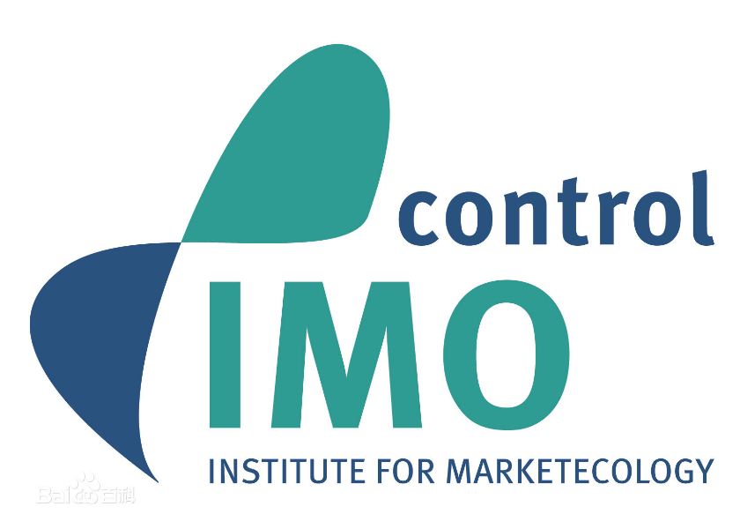
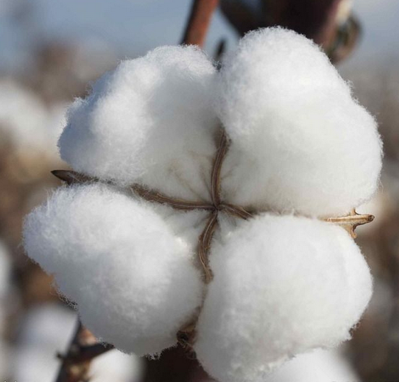
新增项目– 转基因成分鉴定
使用了有机棉或者生态棉的产品，将增加转基因(GMO，Genetically modified organisms）成分鉴定，确保产品中不含有转基因成分。
“Organic” or “Bio”
Organic (Proven GMO free)
Bio (Proven GMO free)
Notes:
1.目前全球大约70％的棉花都是转基因棉花，都经过了基因改造，如植入抗除草剂的特性基因等。2.真正的有机棉产品其实是很少的。3.近年来随着消费者环保意识的提高，消费者愿意花更多的钱购买有机产品，另一方面消费者也希望品牌对有机产品宣传的真实性能够提供确切、独立的第三方证明。4.为了满足这一需要，OEKO-TEX® 从今年开始新增转基因测试。
5.申请ots100认证的企业可根据需要提出 转基因 测试申请，如果没有测出GMO, 则可在证书里添加“Proven GMO free-证明不含转基因”。

Slide 24
新增物质 受监测 – 喹啉
喹啉将在“其它残余化学物”项目下的进行监测。这意味着在OEKO-TEX ® 检测过程中，将随机对喹啉进行检测，并将结果提供给申请人参考。目前尚未规定喹啉的限量值。
Notes:
喹啉可用于生产染料和一些其他化学助剂，该物质已被欧洲化学品管理局归类为CMR（致癌、致突变或致生殖毒性）物质，并且欧洲化学品管理局工作组在“纺织品中的CMR物质”主题下对其进行了相关讨论。基于此，OEKO-TEX®协会积极采取行动，在新标准中将喹啉纳入监测范围内，使用“受监测”这一新概念作为第一步，收集重要信息，以分析喹啉在纺织材料和辅料配件中的实际相关性。
喹啉在分散染料 项目中测试，所有的染色样品均可进行测试。

Slide 25
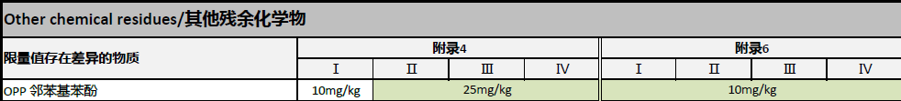
新限量值 – 邻苯基苯酚 (OPP)
2017年
50mg/kg 100mg/kg
50mg/kg 100mg/kg
Notes:
在所有产品级别中，邻苯基苯酚（OPP）的限量值被收紧。
在附录4中，产品级别I的限量值由50mg/kg调整为10mg/kg，产品级别II至IV的限量值由100mg/kg调整为25mg/kg。在附录6中，所有产品级别的限量值均为10mg/kg（即产品级别I 由50mg/kg 调整为10 mg/kg， 级别II-VI 由100mg/kg 调整为10mg/kg）。
OPP 常用作氯化苯酚的替代物，存在于定型剂，印花浆料中；OPP 常用于PES 低温染色的载体；高强度水洗可以去除部分织物上的OPP。

Slide 26
新限量值 – 短链氯化石蜡 (SCCP)
- 限量值 所有级别 附录 4 …..…………..100 mg/kg
*附录 6 的限量值保持不变
- 限量值 所有级别 附录 6 ………………..50 mg/kg
2017年 0.1%
Notes:
2017版 所有级别 附录4 （所有级别是0.10%，相当于 1000 mg/kg）。
SCCP 常存在于人造革、涂层（PUR、PVC）纺织品、使用润滑剂的产品、使用阻燃剂的产品、塑料溶胶产品等。

Slide 27
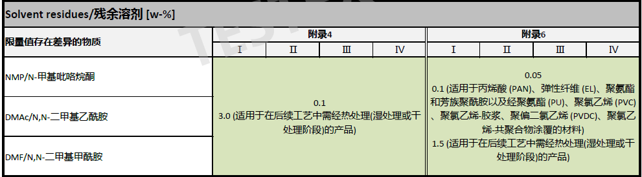
新限量值 —溶剂残留（附录 6，例外情况）
Notes:
例外情况，半制品并不直接用于服饰，标准制定并非一刀切，充分考虑到了纺织行业产业链非常长的 特殊性
附录4所有级别限量值及特殊产品要求，同2017版限量值。
在附录6中，限量值同2017版，但调整了残余溶剂项目下的N-甲基吡咯烷酮、二甲基乙酰胺和二甲基甲酰胺针对特定限量值所适用的产品范围，以使标准更适用于当前技术条件下更多种类的纤维材料。
限量值可松可紧，严谨。
2. 若产品后续必须经过热处理加工：所有级别限量值为 1.5% （如氨纶产品，因后续大部分是要经过热处理，所以可颁发限量值低于1.5%的证书）。
更加有针对性

Slide 28
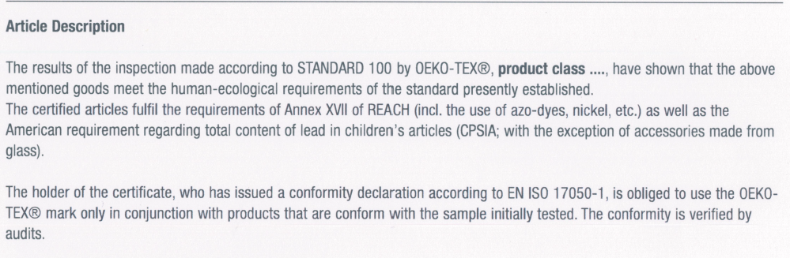
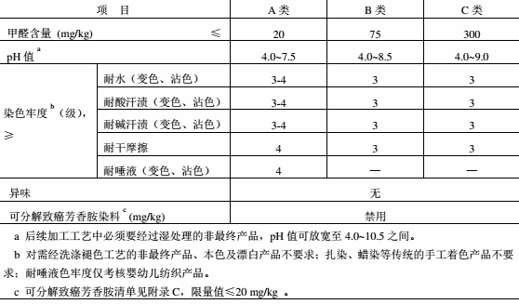
新限量值– 耐水色牢度
Class I ：从原来“3级”提升到“3-4级”。
中国国家标准 GB 18401:2010
GB 18401
Notes:
I级产品的耐水色牢度从3级提高到3-4，是为了和中国国家标准GB 18401 （国家纺织产品基本安全技术规范，A类)接轨。前面已经讲了，ots100更新的依据是重要国家和地区的法律法规，咱们中国也是一个重要的国家，并且是一个有分量的大国，GDP全球第二，纺织产业规模全球第一，oeko-tex获证工厂数量全球最多，尤其是随着人们生活水平的提高，大家对纺织品的生态环保要求也越来越高。所以，咱们中国的标准今后将会成为ots100更新的重要依据之一

Slide 29
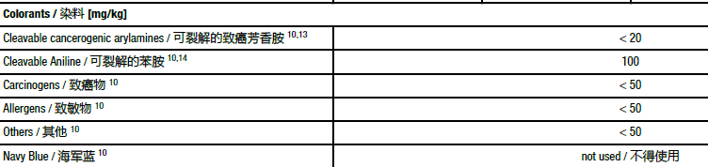
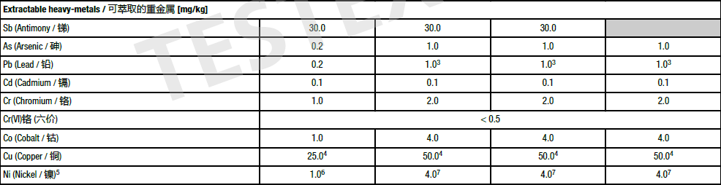
修正限量值表 — “六价铬”和“染料”
为更好地与NGO和零售链等RSL清单进行比较，新版标准对六价铬（VI）和各种染料的限量值要求将直接体现在附录4和附录6的限量值表格中，而不再以脚注的方式进行标注。
Notes:
照着读，与旧版标准相比，这并非限量值的修改，仅仅是为了便于理解进行了标注方式的修改。

Slide 30
国际市场监管机制
OEKO-TEX® 认证体系
STANDARD 100 新标准变化
STeP 认证介绍

Slide 31


Slide 32
STeP by OEKO-TEX® 是什么？
STeP : Sustainable Textile Production可持续纺织生产
STeP认证是为纺织供应链中有意以透明、可信和清晰的方式向公众展示其在可持续生产方面所取得成就的品牌商、零售商和生产商提供的一套认证体系。

Slide 33







STeP 关注什么？
化学品管理
社会责任
质量管理
环境绩效
环境管理
健康与安全
Notes:
是OEKO-TEX®于2013年6月正式发布的体系认证，是对1995年推出的Oeko-Tex® Standard 1000生态友好工厂认证的全新升级。STeP by OEKO-TEX®是为纺织行业内的品牌、零售企业和制造商提供的一项独立认证体系，可确保其以透明和可靠的方式，向公众传达他们为更可持续的生产条件所做出的努力。该体系将从规定的6个方面对申请企业进行评估，分别是化学品管理、质量管理、环境保护、环境管理、社会责任、健康和安全。

Slide 34

STeP 将证明
生产过程环境友好
安全和有社会责任

Slide 35
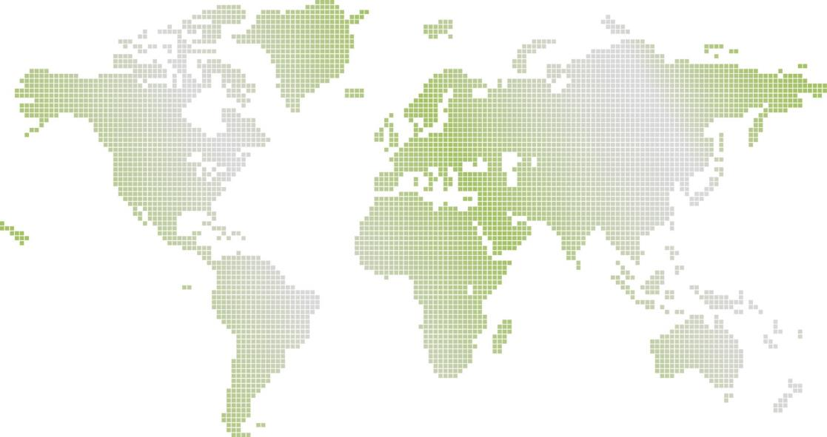



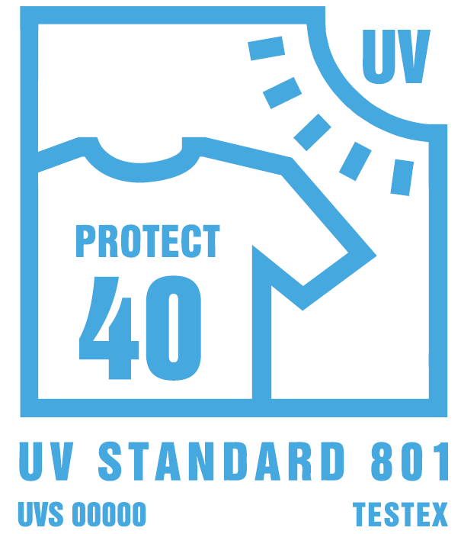


全球化的OEKO-TEX®
18
60
16,000
160,000
检测机构
OEKO-TEX®机构
覆盖的国家
全球
获证企业数量
累计颁发的
证书总数量
© i-stock.com
Notes:
有动画，两个页面。
当你需要OEKO-TEX作为你的支持工具和外部专家时，如何找到OEKO-TEX？
TESTEX是OEKO-TEX在中国的官方代表机构，成立于1846，介绍其他业务。
全球有效证书16000张，如何查找到你需要的产品和供应商？引出采购渠道。

Slide 36
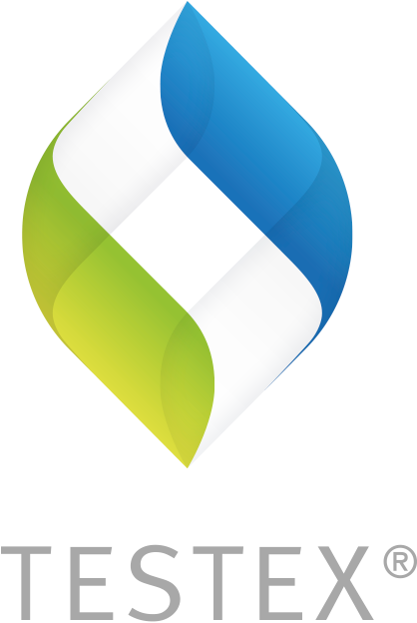
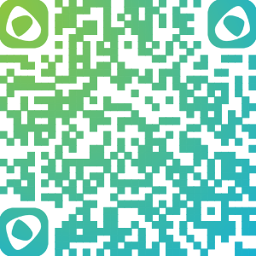

联系方式
保存至手机联系人
王甦
高级审核员
Tel：010 6655 5125
Email: s.wang@testex.com
TESTEX微信公众号
Notes:
关注微信公众号，将发布最新认证讯息，以及我们的各项活动，如研讨会、展会等。

